Slide 1
Narva Täiskasvanutekool
ANIME "DEEMON-SLASHING BLADE" HÄÄLEPROTSESS.
Praktiline töö
NIKA IVANOVA
11.a klass
Juhendaja:
MARIANA PETROVNA

Slide 2
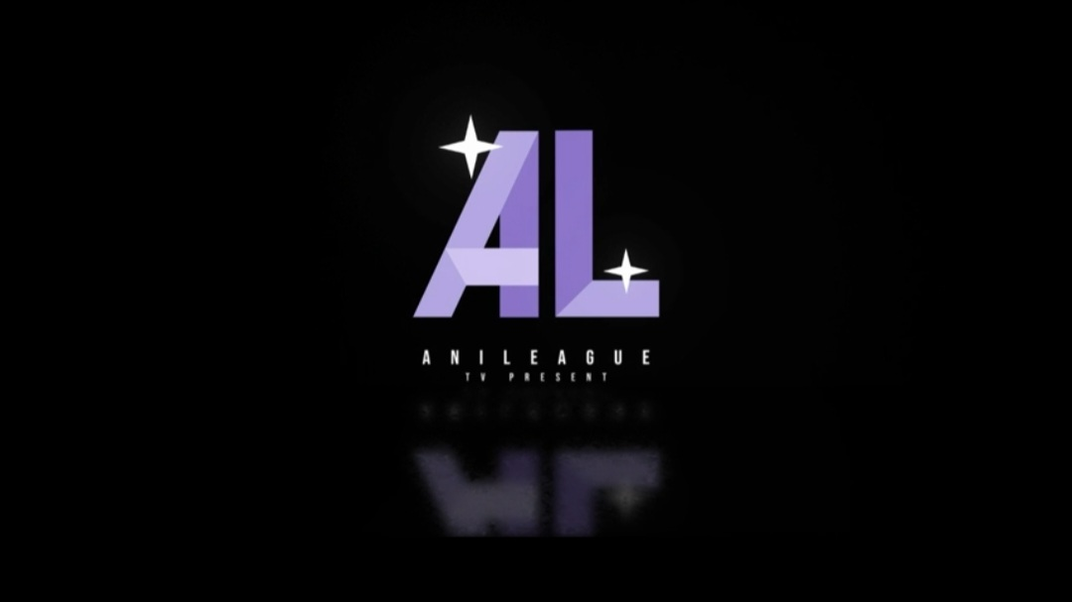
Цель
Создание учебного пособия об озвучивании сериалов и кино в виде фильма.

Slide 3
Методы
изучение литературы по теме;
практическая деятельность на студии озвучки.

Slide 4
Основы озвучивание текста
Озвучка – это замена речевой части звукового фильма переводом на другой язык.

Slide 5
Первый этап озвучки-перевод
Составляется монтажный лист, где прописаны все реплики и их хронометраж.

Slide 6
Второй этап - корректировка текста
Корректировка от «укладчиков»

Slide 7
Третий этап
подбор актеров

Slide 8
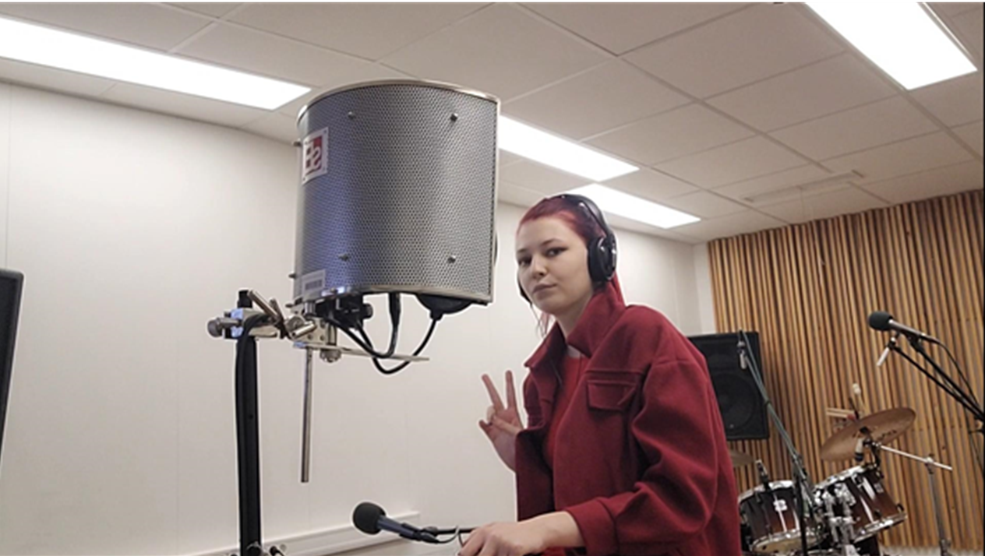
Работа на студии

Slide 9
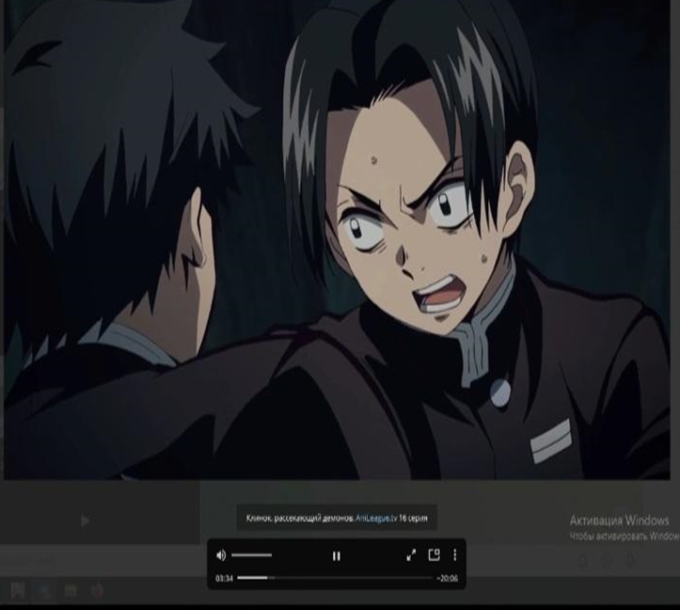
Поиск подходящего перевода

Slide 10
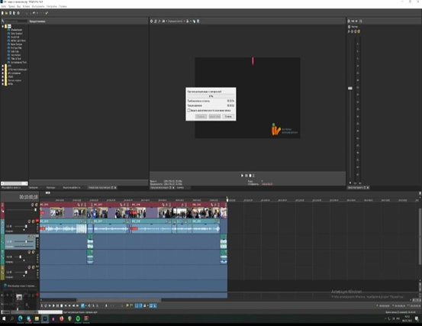
Звуковая дорожка. Фото программы Sony vegas.

Slide 11
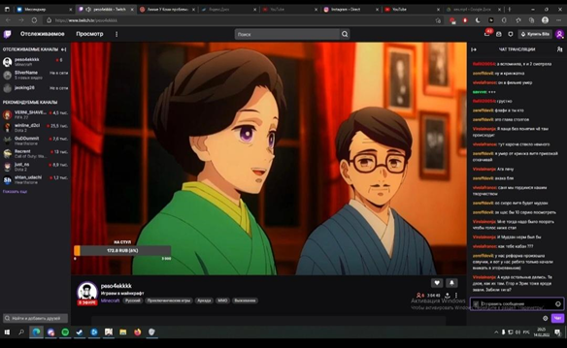
Первый пред просмотр

Slide 12
Сайт на котором можно услышать нашу озвучку
https://aniu.ru/anime/burn_the_witch-16938/

Slide 13
Созданный нами фильм
https://disk.yandex.ru/i/dWgDB0DBoAJtcA

Slide 14
Спасибо за внимание

